Slide 1
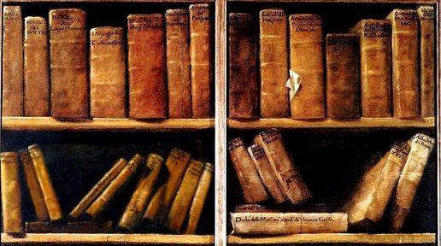
“i fondi antichi delle biblioteche: oneri e onori di inizio XXI secolo”
Lezione del Ph.D Rudj Gorian per il corso di Biblioteconomia del prof. Riccardo Ridi, Venezia, Università degli Studi Ca’ Foscari, 30.11.2015
NOTA: l'immagine di testa è tratta da "Librerie" di Giovanni Maria Crespi [fonte: <http://discpellegrina.blogspot.it/2015/03/le-librerie-sulla-libreria-giuseppe.html>]

Slide 2
0] Finalità e contesto
0.1] finalità: presentare alcune delle principali caratteristiche materiali e gestionali dei fondi antichi delle biblioteche rapportate ad alcuni recenti sviluppi nel settore a livello di fruizione e di gestione
0.2] contesto: la lezione viene presentata all’interno di un corso di Biblioteconomia non orientato in modo specifico sul materiale librario antico e come tale avrà valore di introduzione generale su una porzione della realtà bibliotecaria che, a seconda dei punti di vista, può assumere carattere di assoluta preminenza o di spiccata marginalità

Slide 3
1] ambiti di riferimento
1.1] tipologie di documenti e dimensione cronologica
tipologie di documenti
libri e opuscoli a stampa o manoscritti antichi (o moderni)
materiali minori (antichi e moderni)
materiale non librario più o meno antico: disegni, carteggi, incisioni, fotografie
alcune coordinate cronologiche della definizione di "antico"
partizione per secoli (incunabolo: edizione a stampa prodotta entro il 1500; cinquecentina: edizione a stampa prodotta entro il 1600; etc.)
data convenzionale del 1830 come ultimo anno dell'epoca della tipografia antica e tendenza ad avvicinare il limite cronologico ad epoche a noi più vicine
possibilità di accorpamento del materiale: raccolte storiche, materiale di pregio, fondi di particolare rilevanza culturale, fondi vincolati (donazioni di persone fisiche o istituzioni), fondi a vario titolo definibili come "speciali" (e non divisibili)

Slide 4
1.2] luoghi di conservazione e distribuzione dei patrimoni sul territorio
biblioteche di conservazione in senso proprio (prevale la funzione di memoria)
biblioteche miste
esistono sul territorio numerosissime biblioteche che conservano complessivamente un enorme patrimonio librario antico (certamente maggiore di quanto si creda al di fuori degli ambienti di studiosi ed addetti ai lavori)

Slide 5
2] caratteristiche di base dei materiali conservati nei fondi antichi e situazione tradizionale di gestione e consultazione
2.1.1] Valore documentario
livello contenutistico: testi scritti a mano o stampati in epoca antica (generalmente disponibili in più copie e/o in più edizioni, in assoluto o anche all'interno della stessa biblioteca); immagini (disegni, incisioni, dipinti)
storia dell’edizione: peculiarità di esecuzione tipografica, varianti di stampa
storia dell’esemplare: caratteristiche che si affiancano al contenuto originale, a vario titolo rilevanti dal punto di vista culturale della storia della copia (tracce di utilizzo da parte di lettori antichi, legature -anche di valore artistico-, maculature)
appartenenza (in particolare nell'ottica della stratificazione dei fondi): possesso, nel tempo, da parte di una o più biblioteche private o pubbliche / di uso collettivo, estinte o esistenti
è caratterizzato quindi da una concentrazione di elementi utili come fonti potenzialmente alta, in varia percentuale non presente in altre copie dello stesso documento (edizioni differenti, esemplari differenti appartenenti ad una medesima edizione, etc.)

Slide 6
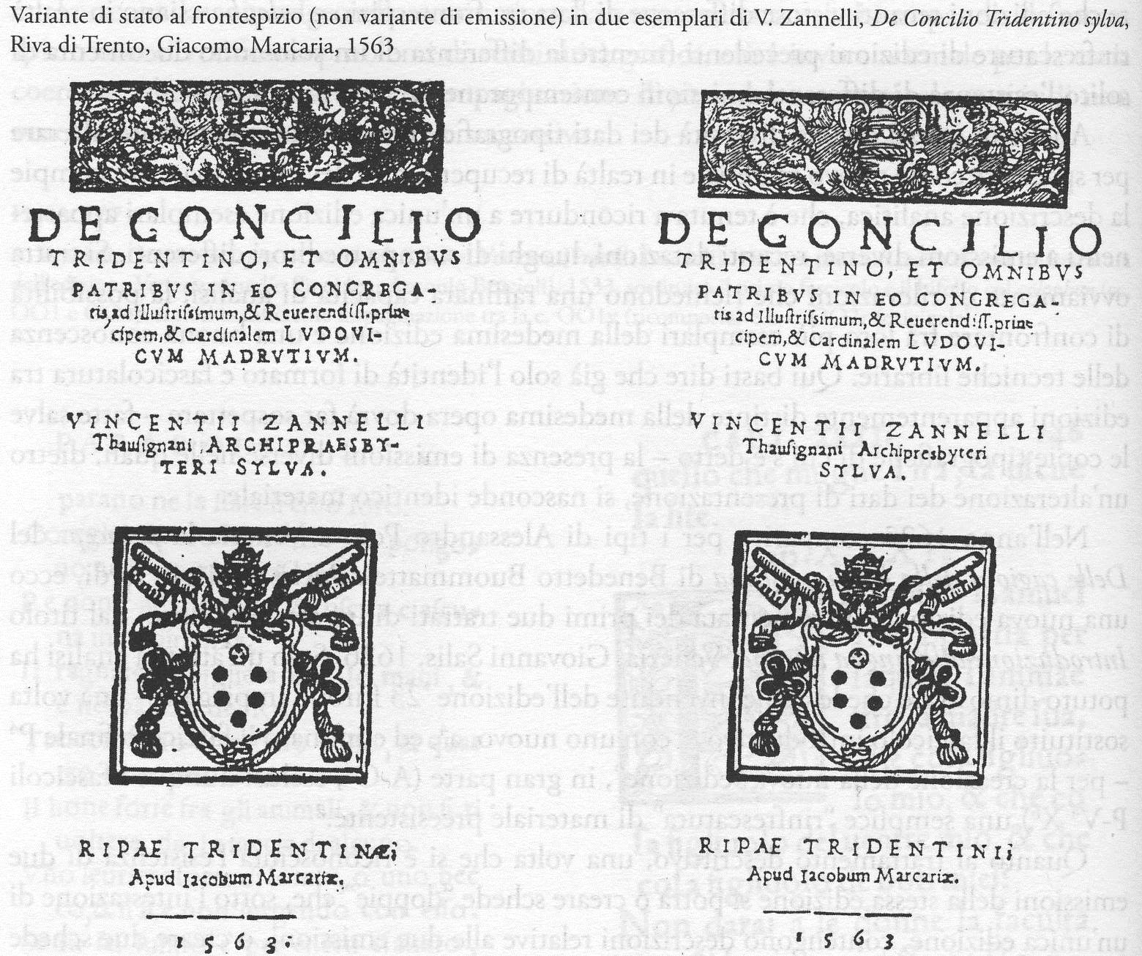
Fig. 1: variante di stato [fonte: Edoardo Barbieri, Guida al libro antico. Conoscere e descrivere il libro tipografico, Firenze, Le Monnier, 2006]

Slide 7
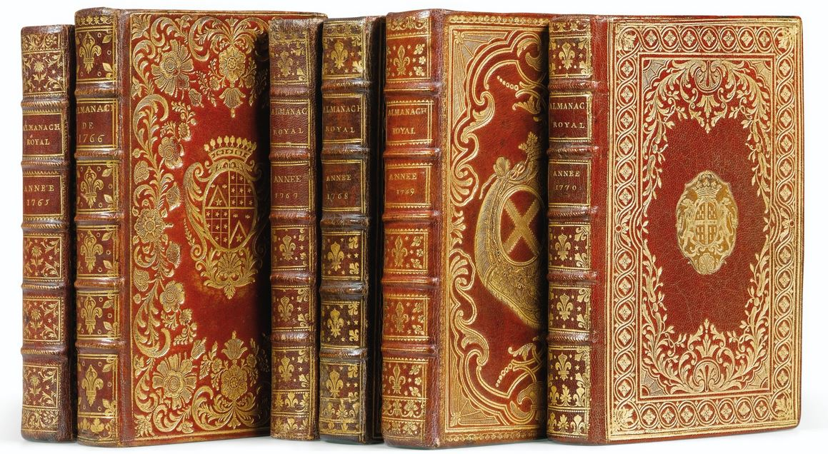
Fig. 2: legature preziose [fonte: <http://www.sothebys.com/en/auctions/ecatalogue/2014/livres-manuscrits-pf1413/lot.40.htm>l]

Slide 8
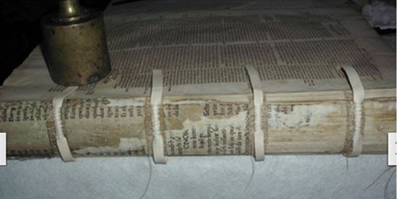
Fig. 3: legature con materiale di riuso contenente testi o immagini [fonte: < http://www.rtleditoria.it/Restauro/scheda-restauro-cinquecentina.html>]

Slide 9
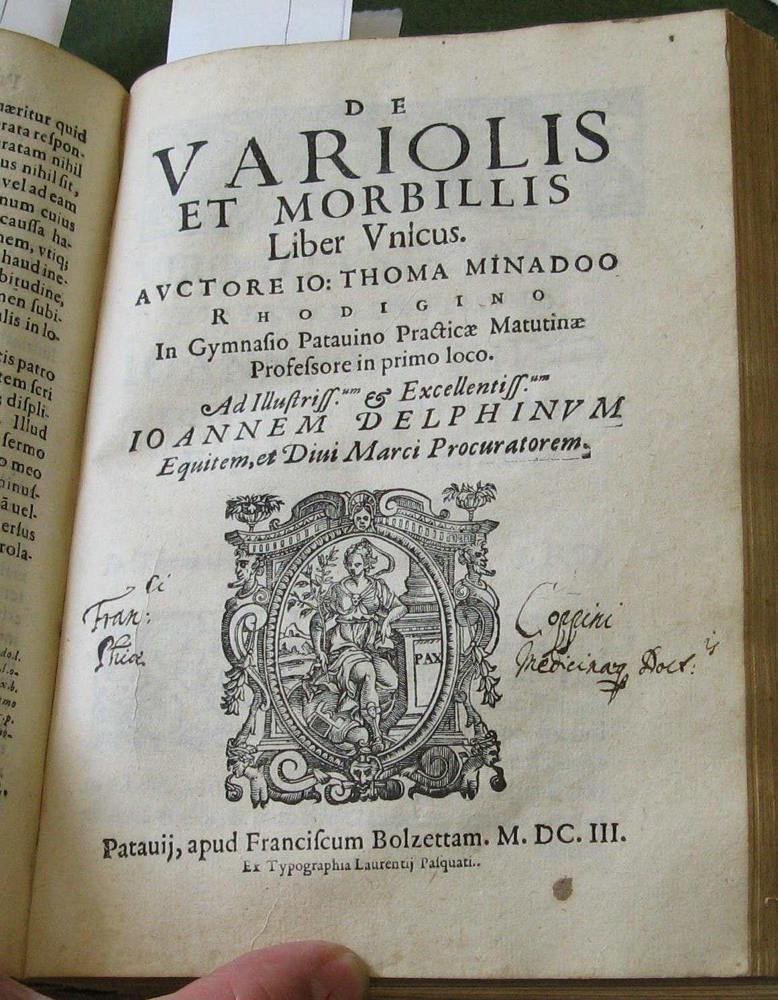
Fig. 4: nota di possesso
[Fonte: volume appartenente al "Fondo di storia della medicina Bruno Pincherle" conservato alla Biblioteca Centrale di Medicina dell’Università di Trieste (l'immagine è parte della documentazione utilizzata per la stesura di Rudj Gorian, Tracce autobiografiche, ricerca storica e bibliofilia nel «Fondo di storia della medicina Bruno Pincherle», in Rudj Gorian (a cura di), Bruno Pincherle. Gli scritti e la biblioteca di storia della medicina, Trieste, Edizioni Piazzetta Stendhal 1, 2009, pp. 17-39]

Slide 10
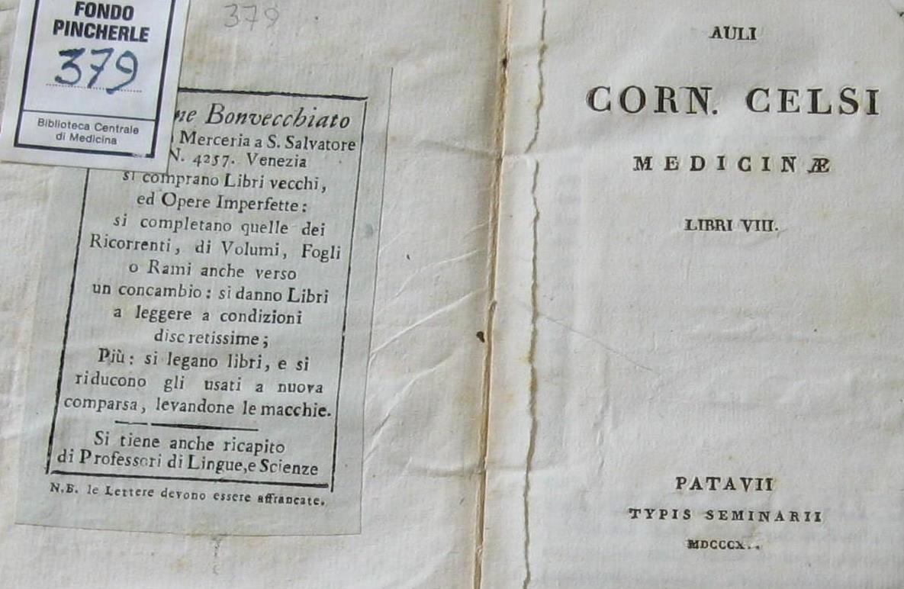
Fig. 5: cartiglio promozionale [fonte: vedi la didascalia della fig. 4]

Slide 11
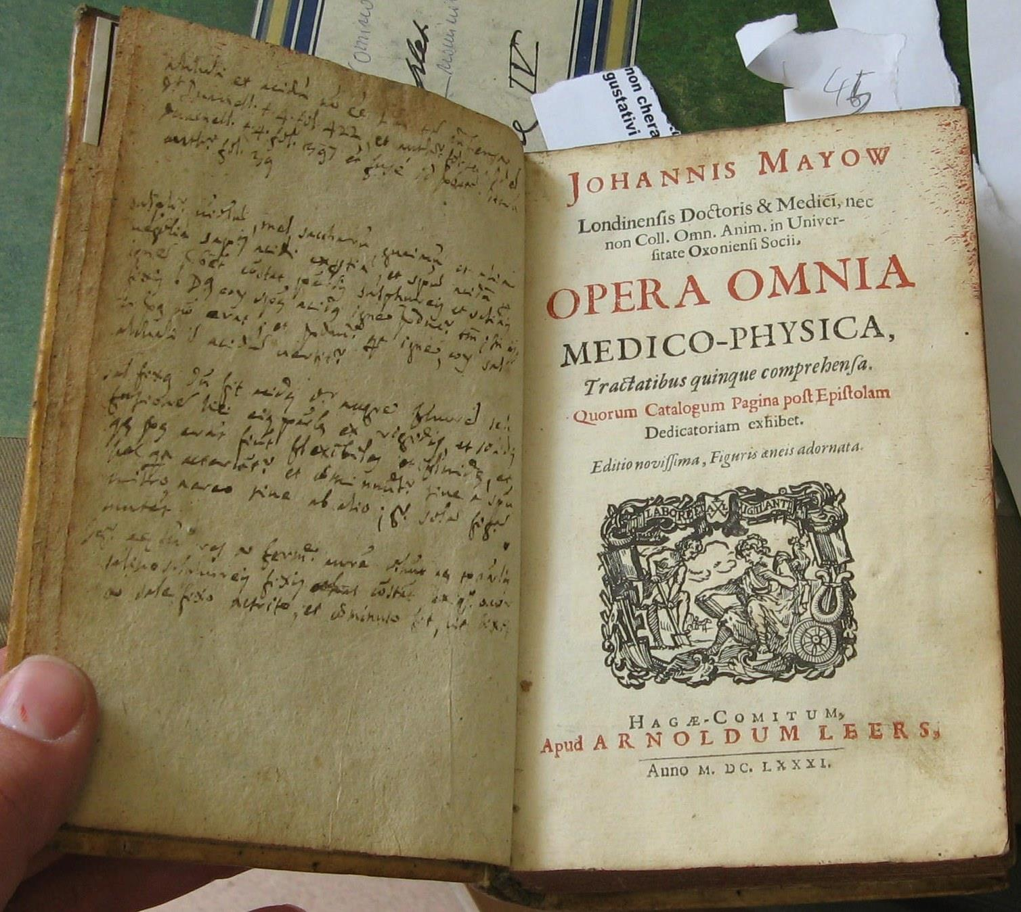
Fig. 6: note o postille [fonte: vedi la didascalia della fig. 4]

Slide 12
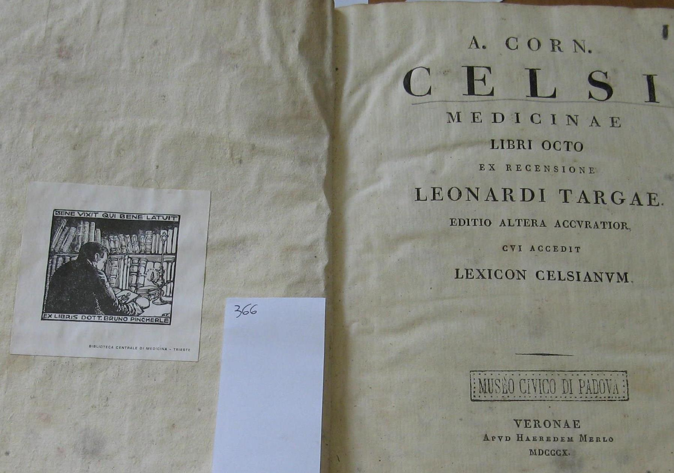
Fig. 7: passaggi di proprietà [fonte: vedi la didascalia della fig. 4]

Slide 13
2.1.2] Valore patrimoniale
è difficile o impossibile da sostituire
può avere valore economico rilevante

Slide 14
2.2] principali peculiarità di gestione e di conservazione
Conservazione, gestione, controllo
necessità di schedatura particolarmente dettagliata e precisa (creazione di veri e propri "documenti di identità" dell'edizione e dell'esemplare)
difesa da: danni meccanici, biologici, furti
Fruizione ordinaria
cautela e controllo dell’utilizzo
assistenza specialistica all’utente
Conservazione in ambienti storici di per se stessi da considerare come beni culturali in simbiosi con i libri che custodiscono (e viceversa)

Slide 15
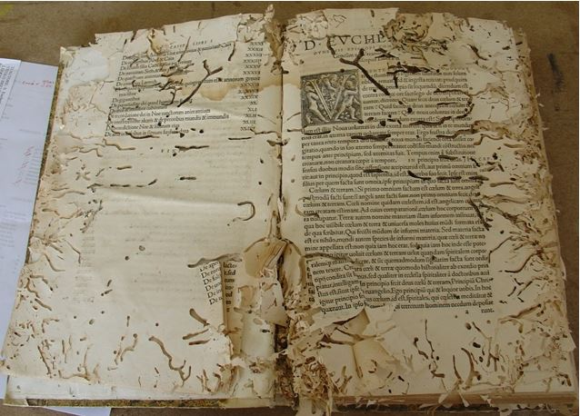
Fig. 8: danni dovuti a tarli [fonte: <http://www.laboratoriocodex.it/lavori.php?operazione=leggi&codice_rif=20130621012226>]

Slide 16
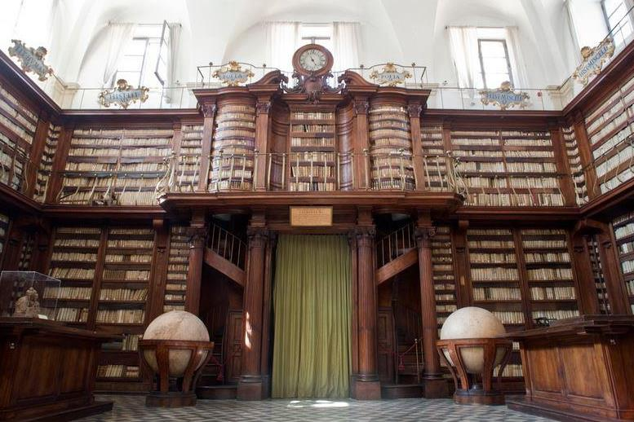
Fig. 9: sala monumentale della Bibioteca Casanatense, Roma [fonte: http://www.visitlazio.com/archivi_e_biblioteche/-/turismo/634928/biblioteca-casanatense]

Slide 17
3] alcuni fenomeni di espansione e di contrazione a inizio XXI secolo: realtà e tendenze
3.1] Apertura e accessibilità
3.1.1] Relativizzazione del nesso tra libro, biblioteche e fisicità-spazialità; cambiamenti nei processi e negli attori dell’intermediazione tra fruitore e documento:
Fisicità dei luoghi e dei servizi
cataloghi (mediazione catalografica tra documento e fruitore) realizzati con descrizioni bibliografiche standard e accessibili on-line
biblioteche (mediazione bibliotecaria) fruibile on-line
Fisicità dei documenti
libri (digitalizzazione) fruibili on-line
Conseguenze
migliore conoscenza dei patrimoni, dell’accessibilità dei documenti e degli strumenti che consentono di raggiungerli
espansione della catalogazione in collaborazione tra più enti e aumento della comunicazione tra fornitori di servizi (bibliotecari)

Slide 18
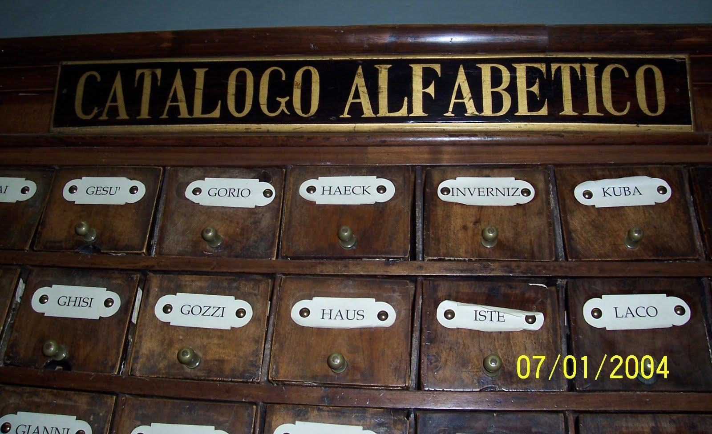
Fig. 10: catalogo in forma di schedario ligneo a cassetti (Biblioteca Civica "A. Mai", Bergamo) [fonte: <http://verde-salvia.blogspot.it/2010/07/spasso-con-zucchina.html>]

Slide 19
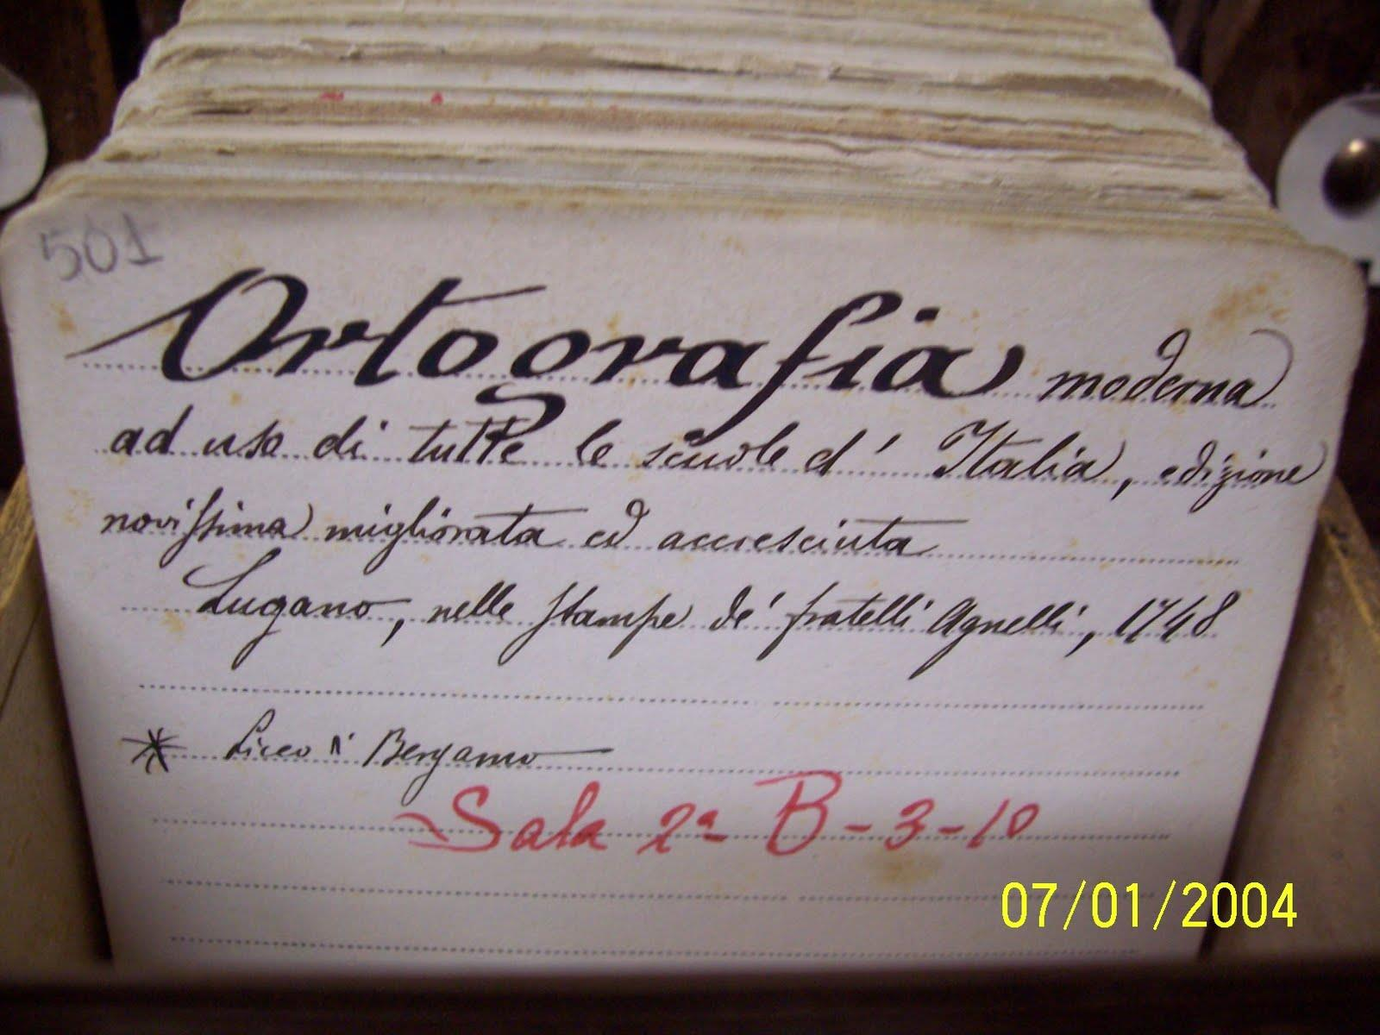
Fig. 11: schede di catalogo cartaceo all'interno di un cassetto ligneo (Biblioteca Civica "A. Mai", Bergamo) [fonte: vedi la didascalia della fig. 10]

Slide 20
Esempio di come i progressi nella catalogazione attenuino la rarità attribuita a un'edizione antica: Angelo da Chivasso, Summa Angelica, Venezia, Paganino, 1511
I) Angela Nuovo, 1990: 3 copie segnalate [fonte: Angela Nuovo, Alessandro Paganino (1509-1538), Padova, Antenore, 1990]
II) Angela Nuovo, 2007: 34 copie segnalate [fonte: Angela Nuovo, Da Paganini a Giolito: come il censimento ha cambiato (e in meglio) la mia vita, in Il libro italiano del XVI secolo, conferme e novità in Edit-16, a cura di Rosaria Maria Servello, Roma, ICCU, 2007, pp. 94-104]
III) Edit16, novembre 2015: 42 copie + 1 copia in attesa di conferma [fonte: Edit16 = Censimento nazionale delle edizioni italiane del XVI secolo, a cura dell’ICCU: http://edit16.iccu.sbn.it/web_iccu/imain.htm]

Slide 21
3.2] Ampliamento temporale e tipologico dei documenti che rientrano nei fondi antichi e speciali
tendenza a conferire valore culturale / documentario a molteplici tipologie di documenti prodotti anche in epoche recenti (d'altra parte è oggi possibile gestire un numero enorme di record bibliografici e di documenti)
tendenza allo spostamento in avanti della barriera cronologica del libro “antico”
l’accesso a tutto per tutti diventa sempre più irrinunciabile

Slide 22
3.3] Punti di criticità (a volte paradossali) che si accompagnano o che sono conseguenza dei fenomeni di espansione
scarsità delle risorse finanziarie delle biblioteche
conseguenze complessive sul buon funzionamento dei servizi e sulla manutenzione degli ambienti
difficoltà di integrare le collezioni con acquisti antiquari
ricorso a logiche di finanziamento manageriali o di mercato (studioso = cliente; statistiche d’accesso; ricerca di visibilità tramite mostre)

Slide 23
penalizzazione della figura e della professione dei bibliotecari in anni in cui la formazione ha finalmente assunto carattere specialistico (lauree, dottorati, corsi di formazione)
precariato ed esternalizzazione dei servizi
inflazione dell’offerta di personale specializzato altamente qualificato
attenuazione del legame tra patrimoni e personale (memoria storica professionale)
eccessiva disinvoltura del fruitore nella percezione dei propri diritti
possibile calo della percezione del prestigio storico-istituzionale delle biblioteche antiche
possibile calo della percezione dell’importanza di gestire in modo ottimale i fondi antichi e di considerare unico e prezioso ogni esemplare di ogni libro antico

